Slide 1
Strategi & Taktik
Hubungan Masyarakat
Pertemuan 11 : Developing the Message Strategy
Fasya Syifa Mutma
2021

Slide 2

CAPAIAN PEMBELAJARAN
Mahasiswa mampu menganalisis tentang strategi pengembangan pesan

Slide 3
COMMUNICATION PROCESS

Slide 4
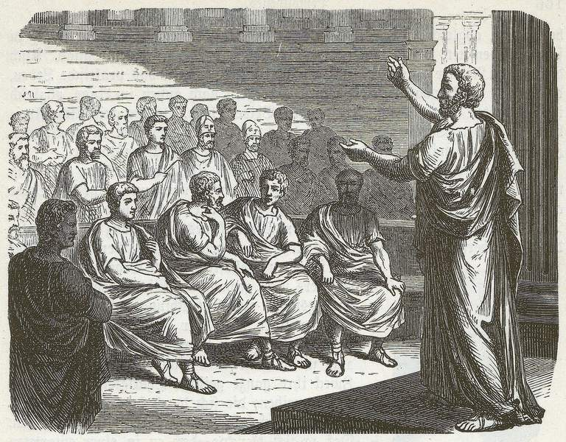
RHETORICAL TRADITION OF PERSUASIVE COMMUNICATION
Penggunaan komunikasi untuk memengaruhi gagasan dan tindakan serta memperkuat hubungan adalah elemen dasar dari kehidupan manusia
Retorika : seni menggunakan kata-kata secara efektif dalam berbicara dan menulis untuk tujuan mempengaruhi, membujuk, atau menghibur. Pada dasarnya, retorika adalah komunikasi persuasif
Aristoteles (siswa Plato) mengidentifikasi tiga elemen utama yang saat ini tetap menjadi landasan persuasif komunikasi: etos, logos, dan pathos

Slide 5
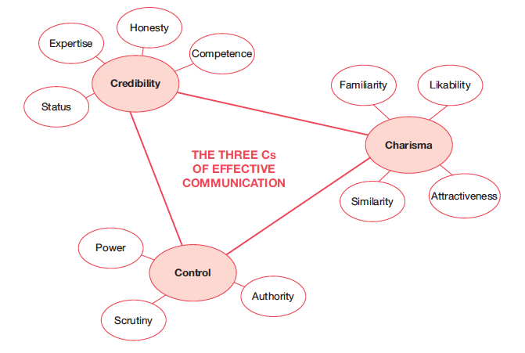
ETHOS: SOURCE MESSAGE
Etos adalah efektivitas komunikasi berdasarkan karakter pembicara dan pada landasan bersama di antara pembicara dan audiens. Sumber pesan yang efektif adalah sumber yang kredibel, memiliki karisma, dan dapat menguasai perhatian lawan bicara

Slide 6
Credibility : Power to Inspire
Kredibilitas yaitu kekuatan untuk menginspirasi yang merupakan hal penting dalam persuasif. Tak dapat dipungkiri jika kita akan mendengarkan dan percaya pada orang yang memiliki kredibilitas. Terdapat beberapa komponen dalam kredibilitas, yaitu:

Slide 7
Charisma : Power to Personal Charm
Daya tarik magnetis atau pesona pribadi yang dinikmati beberapa sumber pesan pada audiens disebut karisma. Seperti halnya kredibilitas, karisma adalah masalah persepsi, dan itu sangat bervariasi, tergantung pada perorangan

Slide 8
Control : Power of Command
Komponen ketiga dari sumber pesan yang efektif adalah kontrol, dimana sumber pesan (pembicara) dapat mengontrol audiens

Slide 9
ORGANIZATIONAL SPOKESPEOPLE

Slide 10
LOGOS : APPEAL TO REASON
Efektivitas komunikasi berdasarkan daya tarik rasional dari pesan diketahui oleh orang-orang Yunani kuno sebagai logos, yaitu upaya sadar untuk memahami logo — logika dan alasan — jelas untuk mulai merencanakan pesan strategis. Klarifikasi dan sederhanakan. Logos mengedepankan rasionalitas dari suatu informasi.

Slide 11
Verbal Evidence

Slide 12
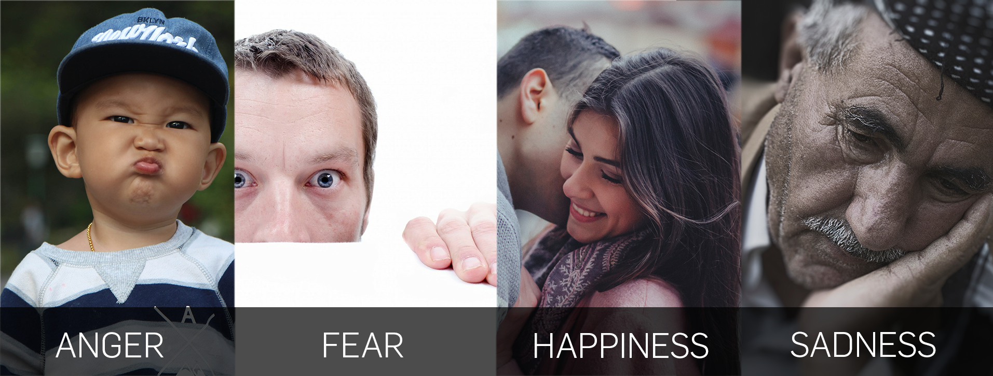
PATHOS : APPEAL TO SENTIMENT
Seruan emosional, berkaitan dengan pendekatan emosional

Slide 13
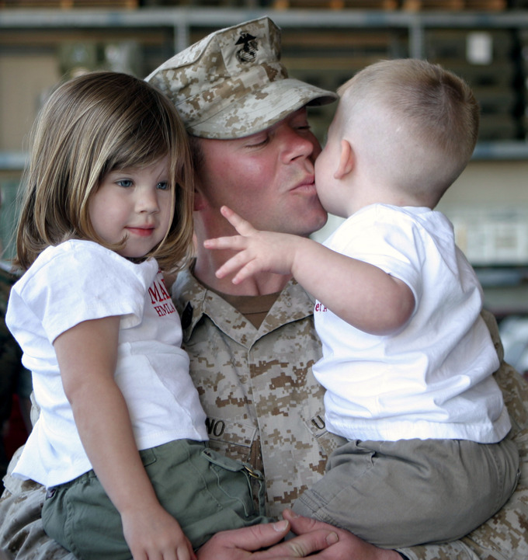
Positive Emotional Appeal

Slide 14

Negative Emotional Appeal

Slide 15

VERBAL COMMUNICATION
Komunikasi verbal terjadi melalui kata-kata tertulis dan lisan. Media dapat mencakup surat kabar dan majalah, situs web dan blog, tempat video dan audio, papan iklan dan Facebook. Kata-kata yang tepat — dan penggunaan kata-kata itu — dapat secara efektif menyampaikan pesan organisasi kepada publik

Slide 16
Message Structure (Struktur Pesan)

Slide 17
Message Content (Konten Pesan)

Slide 18

ETHICAL LANGUAGE
Menggunakan bahasa etis adalah suatu keharusan bagi setiap praktisi PR
Dalam mempertimbangkan rumusan pesan verbal, perhatikan implikasi bahasa
Tugas bagi para praktisi komunikasi strategis adalah untuk menghindari bahasa yang tidak jujur
Ada dua alasan untuk ini. Salah satunya adalah etika pertimbangan, karena itu hal yang benar untuk dilakukan. Yang lainnya adalah manfaat praktis yang jujur ​​dan jelas
Bahasa memberikan cara terbaik untuk berkomunikasi secara efektif dan dengan demikian menghasilkan pemahaman dan dukungan berkelanjutan

Slide 19
NONVERBAL COMMUNICATION
Komunikasi nonverbal terjadi melalui tindakan dan isyarat selain kata-kata yang mengandung makna. Gambar dan suasana menciptakan aspek komunikasi yang paling kuat dan bertahan lama

Slide 20

NONVERBAL COMMUNICATION

Slide 21
VISUAL AND AURAL COMMUNICATION
Dua elemen komunikasi nonverbal lainnya adalah visual dan aural
Berbagai pemandangan dan suara bisa sangat berdampak pada kualitas komunikasi
Sebagian besar komunikasi tidak hanya bergantung pada kata-kata tetapi juga pada elemen penglihatan dan suara lain yang dibawa pesan: gambar, simbol, pengaturan, suasana hati, musik, pakaian, dan sebagainya
Bahkan, banyak ahli mencatat hal itu komunikasi nonverbal menyumbang mayoritas makna bersama di antara orang-orang

Slide 22
VISUAL AND AURAL COMMUNICATION

Slide 23
VISUAL AND AURAL COMMUNICATION

Slide 24

BRANDING THE STRATEGIC MESSAGE
Penjenamaan (branding) adalah penciptaan pesan yang jelas dan konsisten untuk suatu organisasi
Sebuah merek adalah artikulasi tujuan organisasi, yang disampaikan kepada pelanggan, karyawan, dan publik lainnya
Nilai suatu merek adalah kemampuannya untuk menyampaikan pesan dan mengaitkan nama perusahaan dengan konsep yang menguntungkan di benak konsumen atau publik
Branding berakar pada rencana komunikasi strategis organisasi, membentuk strategi pengiriman pesan yang mengekspresikan tujuan dan karakter organisasi sehingga audiens akan memahami dan membedakannya dari kompetitor
Tujuan branding adalah untuk menumbuhkan pemahaman dan niat baik, dan untuk mendorong partisipasi dan dukungan
Merek yang kuat berasal dari apa yang orang katakan tentang organisasi kita, bukan dari apa yang kita katakan tentang diri kita sendiri

Slide 25

Language of Branding
Slogan atau tagline adalah kalimat ringkas dalam suatu program komunikasi
Tagline menyajikan pesan singkat namun komprehensif mengidentifikasi organisasi dan berusaha untuk memposisikannya di benak konsumen dan publik lainnya
Banyak tagline yang efektif dikaitkan dengan gerakan sosial atau organisasi
Mereka melayani tujuan apa yang para antropolog sebut konsensus simbolik, seruan untuk para pendukung
Terkait erat dengan slogan atau tagline adalah tanda layanan, yang merupakan kata dan frase pemasaran yang dikaitkan erat dengan organisasi.

Slide 26
THANK YOU
REFERENCES
Smith, R. D. (2017). Strategic Planning for Public Relations (5th edition). New York: Routledge.

